Slide 1

МИНОБРНАУКИ РОССИИ
Федеральное государственное бюджетное образовательное учреждение высшего образования «МИРЭА – Российский технологический университет» РТУ МИРЭА
Колледж программирования и кибербезопасности
УЧЕБНАЯ ДИСЦИПЛИНА/ МЕЖДИСЦИПЛИНАРНЫЙ КУРС
МДК.01.04 Системное программирование
ПЦК Программирование
ВИД УЧЕБНОГО МАТЕРИАЛА Лекция - 2
ПРЕПОДАВАТЕЛЬ Мухортова Наталья Николаевна

Slide 2
Основы программирования на языке Си.
Указатели
Файловый ввод-вывод.
Введение
Указатель — это переменная адресного типа, которая содержит адрес некоторого элемента данных (переменной, константы, функции, структуры). Указатель, как и другие переменные, имеет тип данных и идентификатор. Однако указатели используются таким образом, который отличается от обычных переменных.
Ключевые принципы указателей:
Указатель — это переменная, в которой хранится адрес.
Утверждение вида «A указывает на B» означает, что «A содержит адрес B».
Каждая переменная в программе — это объект, имеющий имя и значение. Имя переменной соответствует адресу выделенного для неё участка памяти, а значение — содержимому этого участка. Адрес переменной можно получить с помощью унарной операции &, а значение по адресу — с помощью *.
Пример:
int a = 5;
int *p = &a; // p хранит адрес переменной a
printf("%d", *p); // разыменование указателя возвращает значение 5
Операции над указателями

Slide 3
В языке Си с указателями допустимы следующие операции:
Присваивание: указателю можно присвоить адрес.
Разыменование: операция * получает значение по адресу.
Получение адреса указателя: операция & возвращает адрес переменной.
Арифметика указателей: добавление или вычитание целых чисел изменяет адрес, хранящийся в указателе.
Сравнение указателей: например, ==, !=, <, > и другие.
Пример:
int arr[] = {10, 20, 30}; int *p = arr;
p++; // теперь p указывает на второй элемент массива printf("%d", *p); // вывод: 20
Нетипизированный указатель (void *)
void * — это указатель, который может хранить адрес любого типа данных, но разыменование такого указателя напрямую невозможно.
Пример:
void *ptr; int a = 10; ptr = &a;
int *p = (int *)ptr;
printf("%d", *p); // вывод: 10

Slide 4
Указатели и const
Указатели могут быть:
const int *p — нельзя изменить значение, на которое указывает p.
int *const p — нельзя изменить сам указатель p.
const int *const p — ни значение, ни указатель менять нельзя.
Пример:
const int a = 10;
const int *p = &a; // нельзя изменить значение через *p
Указатель на указатель
Указатель может указывать на другой указатель. Это называется указатель на указатель и используется для работы с многомерными массивами и сложными структурами данных.
Пример:
int a = 10; int *p = &a;
int **pp = &p;
printf("%d", **pp); // вывод: 10
Указатель файла

Slide 5
Указатель файла связывает систему ввода-вывода языка Си. Для работы с файлами подключается библиотека <stdio.h>.
Пример:
FILE *ﬁle_ptr = fopen("data.txt", "r"); if (ﬁle_ptr != NULL) {
// работа с файлом fclose(ﬁle_ptr);
}
Указатели и массивы
Имя массива — это константный указатель на его первый элемент. Элементы массива можно обрабатывать через арифметику указателей:
Пример:
int arr[] = {10, 20, 30}; int *p = arr;
printf("%d", *(p + 2)); // вывод: 30
Передача массива в функцию может осуществляться через указатель:
void printArray(int *arr, int size) { for (int i = 0; i < size; i++) {
printf("%d ", *(arr + i));
}
}

Slide 6
Указатели на функции
Указатели могут хранить адреса функций. Это позволяет передавать функции как параметры.
Пример:
int add(int a, int b) { return a + b; } int (*func_ptr)(int, int) = add;
printf("%d", func_ptr(3, 4)); // вывод: 7
Выводы
Указатель — это переменная, хранящая адрес другой переменной.
Операции * (разыменование) и & (взятие адреса) являются основными для работы с указателями.
Указатели играют важную роль в работе с массивами, функциями и динамическим выделением памяти.
Работа с указателями требует аккуратности, так как ошибки могут привести к сбоям программы.
●
Введение в динамическую память
Динамическая память выделяется во время выполнения программы, что позволяет гибко управлять объемом памяти в зависимости от потребностей. В отличие от статической памяти, размер которой фиксирован на этапе компиляции, динамическая память предоставляет больше свободы в работе с большими и изменяемыми объемами данных.

Slide 7
В языке C динамическая память управляется вручную, что требует от программиста внимания и аккуратности. Ошибки, такие как утечка памяти или использование невалидных указателей, могут привести к сбоям программы.
Преимущества динамической памяти
Позволяет создавать структуры данных, размер которых неизвестен заранее (например, массивы переменной длины).
Упрощает управление памятью для сложных программ.
Динамическая память позволяет эффективно использовать ресурсы, выделяя память только по мере необходимости.
Структура памяти программы
Память программы делится на несколько сегментов:
Стек: используется для хранения локальных переменных и аргументов функций. Работает по принципу LIFO (Last In, First Out).
Куча: область динамической памяти, в которой память выделяется и освобождается вручную с помощью функций malloc, calloc, realloc и free.
Сегмент данных: хранит глобальные переменные и статические данные программы.
Сегмент кода: содержит исполняемый код программы.
Каждый сегмент выполняет свою роль в обеспечении корректной работы программы, а управление памятью в куче — одна из ключевых задач программиста.
Функции для распределения памяти
динамического

Slide 8
Для управления динамической памятью в языке C используется стандартная библиотека <stdlib.h>, которая предоставляет следующие функции:
malloc(size_t size): выделяет блок памяти указанного размера.
calloc(size_t n, size_t size): выделяет память для массива из n
элементов и инициализирует их нулями.
realloc(void *ptr, size_t size): изменяет размер ранее выделенного блока памяти. Если новый размер меньше, лишняя память освобождается. Если новый размер больше, выделяется дополнительная память.
free(void *ptr): освобождает ранее выделенную память.
Пример использования функций:
include <stdlib.h> include <stdio.h>
int main() {
int *arr = (int *)malloc(5 * sizeof(int)); // Выделение памяти для 5 элементов if (arr == NULL) {
printf("Ошибка выделения памяти\n"); return 1;
}
for (int i = 0; i < 5; i++) {
arr[i] = i * i; // Заполнение массива printf("%d ", arr[i]);
}
printf("\n");
free(arr); // Освобождение памяти return 0;
}

Slide 9
Основные правила динамической памятью
работы с
Всегда проверяйте, что результат вызова malloc или calloc не равен
NULL. Это гарантирует, что память была успешно выделена.
После завершения работы с памятью обязательно вызывайте free, чтобы избежать утечек.
Никогда не используйте указатель после вызова free — это приведет к неопределенному поведению программы.
В случае использования realloc всегда проверяйте результат, поскольку эта функция может вернуть NULL в случае неудачи, а старый указатель может быть всё еще действительным.
Пример с проверкой выделения памяти:
int *ptr = (int *)malloc(10 * sizeof(int)); if (!ptr) {
printf("Ошибка: не удалось выделить память\n"); exit(EXIT_FAILURE);
}
free(ptr);
Одномерные динамические массивы
Одномерный динамический массив — это массив, размер которого определяется во время выполнения программы. Для создания такого массива в C используется функция malloc.
Пример создания массива:
include <stdlib.h> include <stdio.h>

Slide 10
int main() { int n;
printf("Введите размер массива: "); scanf("%d", &n);
int *arr = (int *)malloc(n * sizeof(int)); if (arr == NULL) {
printf("Ошибка выделения памяти\n"); return 1;
}
for (int i = 0; i < n; i++) { arr[i] = i + 1; printf("%d ", arr[i]);
}
printf("\n");
free(arr); return 0;
}
Если размер массива нужно изменить, можно использовать функцию realloc, которая перераспределяет память.
Динамическое выделение памяти для двумерных массивов
Для двумерных массивов память можно выделять двумя способами:
1. Одним блоком (плоский массив)
int *matrix = (int *)malloc(rows * cols * sizeof(int));

Slide 11
Доступ к элементу: matrix[i * cols + j].
2. Массив указателей
include <stdlib.h> include <stdio.h>
int main() {
int rows, cols;
printf("Введите количество строк и столбцов: "); scanf("%d %d", &rows, &cols);
int **matrix = (int **)malloc(rows * sizeof(int *)); for (int i = 0; i < rows; i++) {
matrix[i] = (int *)malloc(cols * sizeof(int));
}
// Заполнение и вывод for (int i = 0; i < rows; i++) {
for (int j = 0; j < cols; j++) { matrix[i][j] = i + j; printf("%d ", matrix[i][j]);
}
printf("\n");
}
// Освобождение памяти for (int i = 0; i < rows; i++) {
free(matrix[i]);
}
free(matrix);
return 0;
}
Важные моменты

Slide 12
Для двумерных массивов всегда следите за тем, чтобы каждая строка имела выделенную память, если вы используете массив указателей.
Важно освобождать память в том же порядке, в каком она была выделена.
Заключение
Работа с динамической памятью открывает широкие возможности для управления памятью в программах, но требует осторожности. Ошибки, такие как утечки памяти, двойное освобождение памяти или использование невалидных указателей, могут привести к сбоям программы. В современных языках программирования, таких как Python или Java, управление памятью происходит автоматически, но в C и C++ программисты несут полную ответственность за правильное распределение и освобождение памяти. Это требует дисциплины и внимания на каждом этапе работы с динамической памятью.
Основы файловых систем
Что такое файл?
Файл — это именованная область данных, хранящаяся на носителе информации (жесткий диск, SSD, флешка и т.д.), доступная по уникальному имени. ОС могут рассматривать как файлы и обрабатывать сходным образом и другие ресурсы, такие как устройства (клавиатура, экран, принтер), потоки данных и сетевые ресурсы.
Файловая система (ФС)

Slide 13
Файловая система (ФС) — это:
Набор правил и структур, описывающих, как данные (файлы и каталоги) организуются и хранятся на носителе.
Совокупность всех файлов, хранимых в компьютерной системе.
(В контексте UNIX-подобных систем) Совокупность всех файлов на разделе диска или устройстве вместе с самими устройствами, которые также представлены как файлы.
По сути, ФС определяет порядок и способ именования, хранения и организации информации. Практические реализации файловых систем, например, NTFS или ext4, — это технический способ организации информации на определенном типе носителя в соответствии с принятыми правилами.
Структура файловой системы Linux
В отличие от операционных систем семейства Windows, где каждый логический или физический раздел диска имеет свою букву и независимую иерархию (например, C:\, D:\), в Linux используется единая иерархическая структура с одним корневым каталогом (/). Все устройства монтируются в единое дерево каталогов.
Ключевые особенности структуры ФС Linux
Единый корень (/): Вся файловая система начинается с корневого каталога.
Монтирование устройств: Дополнительные разделы диска,
USB-флешки, оптические диски и другие носители подключаются (монтируются) к определенным каталогам внутри этого единого дерева, называемым точками монтирования (например, /media для съемных носителей или пользовательские точки монтирования). Это делает пути к данным более стабильными, независимо от того, на каком физическом устройстве они расположены.
"Все есть файл": В Linux все, включая дисковые накопители и устройства (клавиатура, экран, принтер и т.д.), представлено в виде

Slide 14
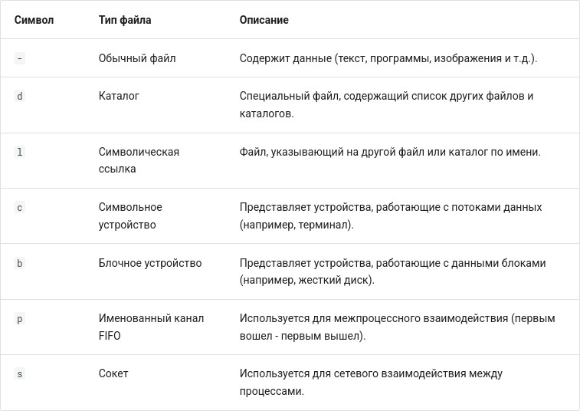
файлов. Это ключевое понятие, позволяющее единообразно работать с различными ресурсами через файловые операции.
Иерархичность: ФС Linux имеет единый корень (/).
Неизменность путей: Пути к данным остаются постоянными даже при изменении физической структуры дисков благодаря монтированию.
Регистрозависимость: Имена файлов и каталогов в Linux чувствительны к регистру символов (например, Document.txt и document.txt — это два разных файла).
Типы файлов в Linux (по первому символу в выводе команды
ls -l)
В выводе команды ls -l первый символ строки показывает тип файла:
Основные каталоги в Linux

Slide 15
Вот краткое описание назначения некоторых важных стандартных каталогов корневой файловой системы Linux:
/: Корень файловой системы.
/bin: Основные исполняемые файлы (бинарники) пользовательских команд, необходимые для работы системы в однопользовательском режиме и доступные всем пользователям.
/sbin: Системные исполняемые файлы, предназначенные для системного администрирования (часто доступны только суперпользователю root).
/etc: Конфигурационные файлы системы и установленных программ.
/dev: Файлы устройств.
/proc: Виртуальная файловая система, содержащая информацию о запущенных процессах и ресурсах системы (создается ядром в оперативной памяти).
/sys: Виртуальная файловая система, предоставляющая интерфейс к устройствам, подключенным к системе, и к ядру.
/var: Переменные данные. Содержит файлы, которые часто изменяются в процессе работы системы (логи /var/log, кеш
/var/cache, очереди печати и т.п.).
/tmp: Временные файлы. Доступен для записи всем пользователям, содержимое часто удаляется при перезагрузке.
/usr: Содержит основную часть программного обеспечения пользователя, библиотеки, документацию.
/home: Домашние каталоги пользователей. В каждом подкаталоге (например, /home/user1) хранятся личные файлы и настройки конкретного пользователя.
/boot: Файлы, необходимые для загрузки операционной системы (загрузчик, ядро).
/lib / /lib64: Системные библиотеки, необходимые для работы программ из /bin и /sbin.
/opt: Дополнительное программное обеспечение, устанавливаемое сторонними производителями.
/mnt: Традиционное место для временного монтирования файловых систем (например, сетевых дисков, других разделов).
/media: Точка монтирования для съемных носителей (USB-флешек, CD/DVD) при автоматическом монтировании в графической среде.

Slide 16
/srv: Данные для сервисов, предоставляемых системой (например, файлы веб-сервера).
/run: Временные файлы, содержащие информацию о запущенных процессах с момента последней загрузки системы.
Имена файлов и папок в Linux
Ограничения и особенности имен файлов и каталогов в Linux:
Максимальная длина имени файла/каталога обычно составляет 255 символов.
Символ / запрещен в именах, так как он используется как разделитель компонентов пути.
Имя, начинающееся с точки (.), считается скрытым и не отображается по умолчанию командой ls.
Имена чувствительны к регистру (file.txt ≠ File.txt).
Пробелы в именах допускаются, но считаются плохим тоном в профессиональной среде. Использование пробелов и некоторых спецсимволов допустимо, но не рекомендуется для удобства работы в командной строке (требуют экранирования или заключения в кавычки) и для совместимости при копировании на другие файловые системы.
Что такое Inode?
Inode (индексный дескриптор) — это ключевая структура данных в файловых системах Linux (и других UNIX-подобных систем), которая действует как "паспорт" или "карточка" для каждого файла или каталога на диске.
Inode хранит всю метаинформацию об объекте файловой системы, кроме его имени: * Тип файла (обычный файл, каталог, ссылка и т.д.). * Права доступа (кто может читать, писать, выполнять). * Владельца и группу. * Размер файла. * Время создания, последнего доступа и модификации. * И самое главное — указатели на блоки данных на диске, где физически хранится содержимое файла.
Каждому Inode присваивается уникальный номер в рамках конкретной файловой системы.

Slide 17
Имя файла в каталоге — это просто ссылка или "ярлык", который связывает понятное человеку имя с соответствующим номером Inode. Когда вы обращаетесь к файлу по имени, система использует это имя, чтобы найти нужный Inode, а затем по информации из Inode находит сами данные файла на диске.
Несколько жестких ссылок могут указывать на один и тот же Inode, потому что они являются разными именами, ссылающимися на одну и ту же "карточку" с информацией об одних и тех же данных.
Управление файловыми системами на уровне ОС
/etc/fstab: Этот конфигурационный файл содержит информацию о файловых системах и параметрах их автоматического монтирования (подключения) при загрузке системы. Каждая строка описывает одну файловую систему, указывая устройство (или его UUID), точку монтирования, тип ФС, опции монтирования (например, defaults, auto, noauto, ro - только чтение, rw - чтение-запись) и параметры проверки и резервного копирования.
fsck: Утилита (file system check), используемая для проверки и восстановления целостности файловых систем на предмет ошибок и несоответствий. Важно: Применять fsck следует только к размонтированным файловым системам (за исключением корневой ФС, которую можно проверять в режиме только для чтения во время загрузки).
Основные команды Linux для работы с файлами
ls: Вывести список файлов и каталогов. (ls -l - подробный список)
cd [каталог]: Сменить текущий каталог.
pwd: Показать полный путь к текущему каталогу.
mkdir [каталог]: Создать новый каталог.
rm [файл/каталог]: Удалить файл или пустой каталог. (rm -r - удалить каталог с содержимым).
mv [источник] [назначение]: Переместить или переименовать файл/каталог.
cp [источник] [назначение]: Скопировать файл/каталог.

Slide 18
cat [файл]: Вывести содержимое файла на экран (или объединить несколько файлов).
grep [шаблон] [файл]: Найти строки, соответствующие шаблону, в файле. (grep -i - игнорировать регистр).
ln [цель] [ссылка]: Создать жесткую ссылку. (ln -s [цель] [ссылка]
- создать символическую ссылку).
touch [файл]: Создать пустой файл или обновить время последнего доступа/модификации.
Права доступа к файлам в Linux
Linux использует классическую систему прав доступа, основанную на понятиях владельца, группы и остальных пользователей. Права хранятся в специальном поле атрибутов файла.
Структура поля атрибутов файла
Поле атрибутов файла включает информацию о его типе и правах доступа. Права доступа кодируются в 9 битах, разбитых на три группы по 3 бита: * Права для владельца файла (User). * Права для группы, которой принадлежит файл (Group). * Права для всех остальных пользователей системы (Other).
Виды прав и их значение
В каждой из трех групп прав (user, group, other) могут быть установлены следующие права:

Slide 19
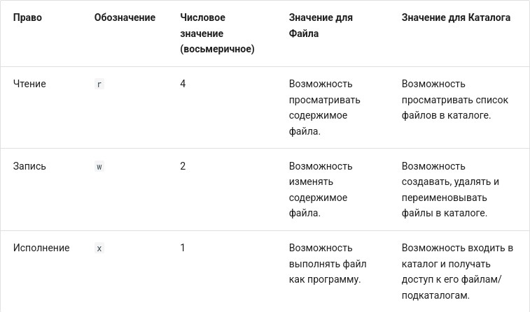
Права могут быть представлены в символьной форме (например, rwxr-xr--) или в числовой (восьмеричной) форме, где каждое число (от 0 до 7) является суммой значений установленных прав в соответствующей группе (например, rwx = 4+2+1=7, r-x = 4+0+1=5). Права для владельца, группы и остальных записываются последовательно (например, 755 соответствует rwxr-xr-x).
Особые признаки прав доступа
Существуют три особых признака, которые могут быть установлены для файлов или каталогов, влияющие на поведение при выполнении или доступе. Они также кодируются в поле атрибутов.

Slide 20
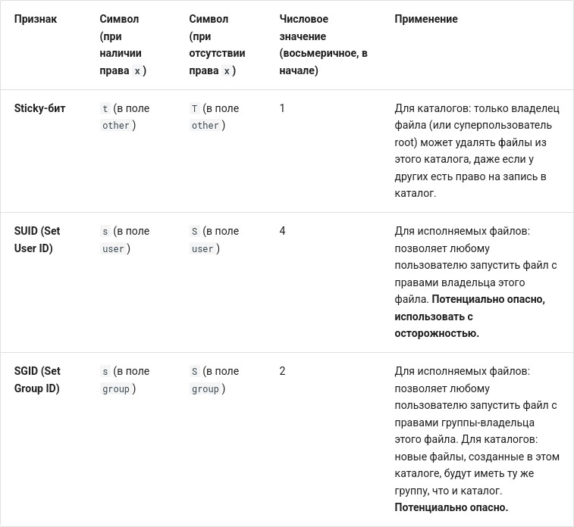
При установке SUID или SGID символ x в соответствующей группе прав заменяется на s. Если исполняемое право не было установлено, вместо s будет S. Sticky-бит заменяет x на t в группе "остальные". Если исполняемое право не было установлено, вместо t будет T. Числовое представление особых признаков ставится перед основными тремя цифрами прав (например, 4755 означает установленный SUID и права 755).
Работа с файлами в языке Си

Slide 21
В языке программирования Си для работы с файлами и устройствами ввода/вывода используется абстракция потоков данных (stream). Поток — это последовательность байтов, которая течет от источника к получателю. Внешние устройства (клавиатура, экран, принтер) и файлы на диске рассматриваются как потоки.
Потоки данных: Концепция
Поток данных в Си — это абстракция, позволяющая работать с различными источниками/приемниками данных (файлы, устройства) унифицированным способом. Библиотека стандартного ввода-вывода (stdio) управляет этими потоками, предоставляя буферизацию и преобразования данных для удобства программиста.
Пример (концептуальный):
include <stdio.h> int main() {
int character;
printf("Введите символ: "); // Вывод в поток stdout character = getchar(); // Чтение из потока stdin
printf("Вы ввели: "); putchar(character); printf("\n");
// Вывод в поток stdout
// Вывод символа в поток stdout
return 0;
}
В этом простом примере getchar() читает один символ из стандартного потока ввода (stdin), а printf() и putchar() записывают символы в стандартный поток вывода (stdout). С точки зрения программы, она просто работает с потоками байтов, не "зная" что stdin обычно привязан к клавиатуре, а stdout — к экрану.
Стандартные потоки

Slide 22
При запуске любой программы на Си автоматически открываются три стандартных потока, связанных с консолью:
stdin: Стандартный поток ввода (обычно связан с клавиатурой).
stdout: Стандартный поток вывода (обычно связан с экраном для обычного вывода).
stderr: Стандартный поток ошибок (обычно связан с экраном для вывода сообщений об ошибках).
Поток stderr часто небуферизован для немедленного отображения ошибок.
Эти потоки представлены указателями типа
FILE* и объявлены в
заголовочном файле stdio.h. Функции консольного ввода-вывода, такие как scanf, printf, getchar, putchar, являются высокоуровневыми функциями, работающими со stdin и stdout.
Структура FILE
Для управления потоками библиотека stdio.h использует структуру FILE. Указатель на эту структуру (FILE *) используется функциями для работы с файлами и потоками.
Структура FILE (часто реализуемая как struct _IO_FILE) содержит всю необходимую информацию о потоке: текущую позицию указателя чтения/записи, состояние буфера, флаги ошибок и конца файла. Программисты работают с файлами исключительно через указатели FILE* и функции стандартной библиотеки, не обращаясь напрямую к полям структуры FILE.
Общий алгоритм работы с файлом
Типичный цикл работы с файлом в Си выглядит так:
Открыть поток (fopen).
Выполнить операции (чтение/запись). При необходимости можно изменять текущую позицию в потоке (fseek, rewind).
Закрыть поток (fclose). Обязательно! Закрытие файла освобождает системные ресурсы и гарантирует сброс данных из буферов на диск.

Slide 23
Буферизация
Ввод-вывод в Си обычно буферизован. Это означает, что данные не передаются между программой и устройством напрямую при каждом вызове функции чтения/записи. Вместо этого данные сначала накапливаются в специальной области памяти — буфере — и только затем передаются на устройство или считываются с него блоками.
Как работает: При записи данные сначала попадают в буфер вывода. Когда буфер заполняется, или принудительно (fflush()), или при закрытии потока, его содержимое записывается на устройство. При чтении блок данных считывается с устройства в буфер ввода, и затем программа читает данные из этого буфера по запросу.
Преимущество: Буферизация значительно ускоряет операции ввода-вывода, уменьшая количество медленных обращений к устройствам хранения данных.
Принудительный сброс: Функция fflush(FILE *stream) принудительно записывает содержимое буфера вывода на устройство. Размер буфера по умолчанию определяется константой BUFSIZ (обычно 512, 1024 или 4096 байт). Можно изменить поведение буферизации функциями setbuf() и setvbuf(). Для потоков ввода fflush() не определена стандартно, но может очищать буфер ввода в некоторых реализациях.
Режимы открытия файлов (функция fopen)

Slide 24
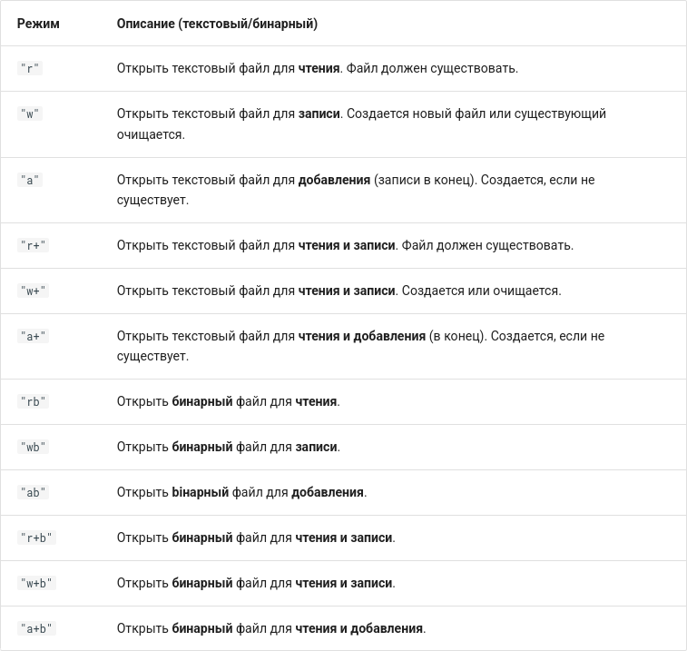
FILE *fopen(const char *filename, const char *mode): Открывает файл с заданным именем (filename) в указанном режиме (mode) и возвращает указатель на FILE или NULL в случае ошибки. Обязательно проверяйте возвращаемое значение на NULL!Пример открытия и закрытия с проверкой:
include <stdio.h>
include <stdlib.h> // Для использования perror()
int main() { FILE *fp;
char ﬁlename[] = "my_test_ﬁle.txt";
// Попытка открыть файл для чтения

Slide 25
if ((fp = fopen(ﬁlename, "r")) == NULL) {
// Если fopen вернул NULL, значит, произошла ошибка (например, файл не найден) perror("Ошибка открытия файла для чтения"); // Выводит сообщение об ошибке из системы
// return 1; // Завершить программу с кодом ошибки
// Пример продолжения: попытка создать файл для записи printf("Попробуем создать файл для записи...\n");
if ((fp = fopen(ﬁlename, "w")) == NULL) { perror("Ошибка создания файла для записи"); return 1; // Завершить программу с кодом ошибки
}
printf("Файл успешно создан и открыт для записи.\n");
} else {
printf("Файл успешно открыт для чтения.\n");
}
// Здесь выполняются операции с файлом...
// Закрытие файла if (fclose(fp) != 0) {
// Если fclose вернул ненулевое значение, произошла ошибка при закрытии perror("Ошибка закрытия файла");
return 1; // Завершить программу с кодом ошибки
}
printf("Файл успешно закрыт.\n");
return 0; // Успешное завершение программы
}
Закрытие файла (функция fclose)
int fclose(FILE *stream): Закрывает поток, связанный с указанным указателем stream. Возвращает 0 при успехе, EOF при ошибке. Обязательно закрывайте открытые файлы для освобождения системных ресурсов и гарантии записи буферизованных данных на диск.
Низкоуровневый файловый ввод-вывод (Файловые дескрипторы)

Slide 26
Параллельно с высокоуровневыми функциями stdio.h, существует низкоуровневый интерфейс работы с файлами, основанный на системных вызовах и файловых дескрипторах.
Файловый дескриптор (ﬁle descriptor, fd) — это целое число (int), которое ядро операционной системы присваивает каждому открытому файлу или устройству для конкретного процесса. Дескрипторы уникальны в пределах одного процесса.
Низкоуровневые функции (системные вызовы): open(), read(), write(), close(), lseek(). Они взаимодействуют напрямую с ядром ОС, минуя буферизацию, предоставляемую stdio (хотя ядро само может буферизовать).
Стандартные дескрипторы (автоматически открыты): 0 (stdin), 1 (stdout), 2 (stderr). Функция fileno(FILE *stream) возвращает файловый дескриптор, связанный с потоком FILE*.
Текстовые и бинарные файлы
Файлы могут обрабатываться как текстовые или бинарные потоки. Режим открытия (t или b в строке режима fopen) определяет, какие преобразования данных будут выполняться библиотекой Си.
Текстовый поток
Последовательность символов, организованная в строки, разделенные символом новой строки (\n). При работе в текстовом режиме библиотека stdio может выполнять преобразования символов конца строки (например, \n в CR+LF в Windows). Чтение также может интерпретировать определенный символ (0x1A в Windows) как маркер конца файла (EOF).
Бинарный поток

Slide 27
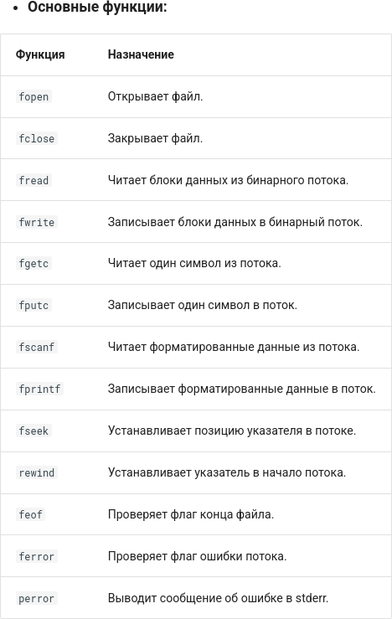
Последовательность байтов без каких-либо преобразований. Данные читаются и записываются "как есть" (байт в байт). Используется для данных любых типов и позволяет прямой доступ по байтам.
Функции для работы с файлами в Си (stdio.h)

Slide 28
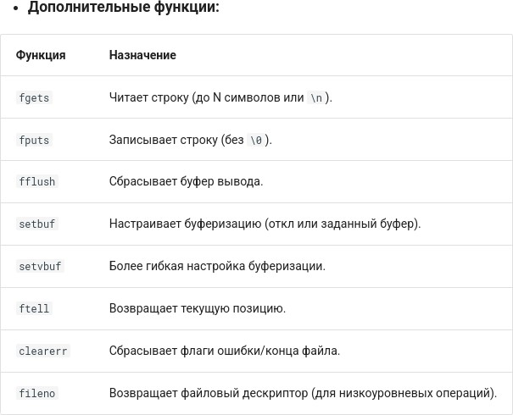
Пример текстового ввода/вывода:
include <stdio.h> include <stdlib.h>
int main() { FILE *fp; int num;
fp = fopen("data.txt", "w");
if (fp == NULL) { perror("Write error"); return 1; } fprintf(fp, "%d", 123); fclose(fp);
fp = fopen("data.txt", "r");
if (fp == NULL) { perror("Read error"); return 1; } fscanf(fp, "%d", &num); fclose(fp);
printf("Read number: %d\n", num); return 0;
}

Slide 29
Пример бинарного ввода/вывода:
include <stdio.h> include <stdlib.h>
struct Data { int id; double value; }; int main() {
FILE *fp;
struct Data data_to_write = {1, 3.14}; struct Data read_data;
fp = fopen("binary.bin", "wb");
if (fp == NULL) { perror("Write error"); return 1; } fwrite(&data_to_write, sizeof(struct Data), 1, fp); fclose(fp);
fp = fopen("binary.bin", "rb");
if (fp == NULL) { perror("Read error"); return 1; } fread(&read_data, sizeof(struct Data), 1, fp); fclose(fp);
printf("Read binary data: id=%d, value=%f\n", read_data.id, read_data.value); return 0;
}
Позиционирование в файле (fseek, rewind, ftell)
rewind(FILE *stream): В начало файла.
fseek(FILE *stream, long int offset, int whence): Перемещает указатель. offset - смещение, whence - начало (SEEK_SET, SEEK_CUR, SEEK_END). Вернет 0 или ошибку.
ftell(FILE *stream): Текущая позиция (смещение от начала). Вернет
-1L при ошибке.
Пример использования fseek:
include <stdio.h> include <stdlib.h>

Slide 30
int main() { FILE *fp;
fp = fopen("seek_example.txt", "w+");
if (fp == NULL) { perror("Ошибка открытия"); return 1; } fputs("abcdefghijklmnopqrstuvwxyz", fp); // Запись fseek(fp, 5, SEEK_SET); // На 5 байт от начала printf("Позиция (SEEK_SET + 5): %ld\n", ftell(fp)); // 5 int c = fgetc(fp); // Читаем 'f'
printf("Прочитан: %c\n", c); // f
printf("Позиция (после чтения): %ld\n", ftell(fp)); // 6 fseek(fp, -10, SEEK_END); // На 10 байт назад от конца
printf("Позиция (SEEK_END - 10): %ld\n", ftell(fp)); // 16 (26-10) fclose(fp);
return 0;
}
Проверка состояния потока: конец файла и ошибки
Проверяйте состояние после операций!
feof(FILE *stream): Проверяет флаг конца файла (после неудачной попытки чтения). Не использовать как единственное условие цикла чтения, может привести к ошибкам. Лучше проверять результат самой функции чтения.
ferror(FILE *stream): Проверяет флаг ошибки потока (устанавливается при ошибке, сбрасывается clearerr).
perror(const char *str): Выводит сообщение об ошибке в stderr. str + системное сообщение по errno.
Пример использования feof и ferror:
include <stdio.h> include <stdlib.h>
int main() { FILE *fp; int c;
fp = fopen("example_read.txt", "r"); if (fp == NULL) {
perror("Ошибка открытия example_read.txt"); // Используем perror при ошибке открытия

Slide 31
return 1;
}
printf("Читаем файл:\n");
while ((c = fgetc(fp)) != EOF) { // Корректный цикл: проверка результата fgetc putchar(c);
}
// После цикла проверяем, почему вышли if (feof(fp)) {
printf("\nДостигнут конец файла (feof).\n");
} else if (ferror(fp)) {
perror("Ошибка чтения из файла (ferror)"); // Используем perror при ошибке чтения
}
fclose(fp); return 0;
}
Пример использования perror при ошибке открытия:
include <stdio.h> include <stdlib.h>
int main() { FILE *fp;
// Попытка открыть файл, который не существует - errno установится fp = fopen("non_existent_directory/non_existent_ﬁle.txt", "r");
if (fp == NULL) {
// perror прочитает errno и выведет системное сообщение
perror("Ошибка открытия файла"); // "Ошибка открытия файла" - наш префикс return 1;
}
// Если открыт успешно, работаем с файлом... fclose(fp);
return 0;
}

